Slide 1

ĐỌC

Slide 2
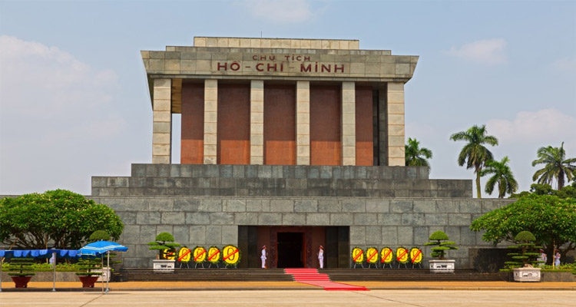
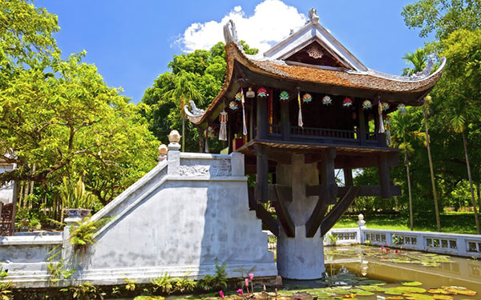
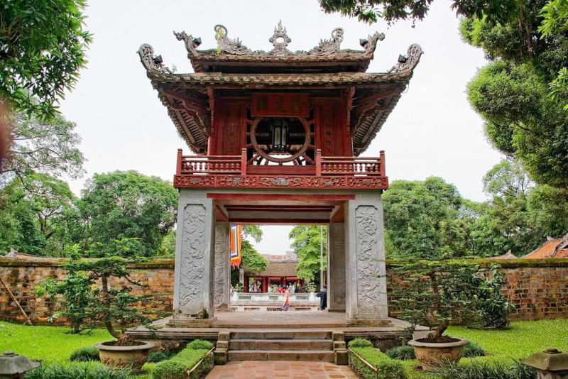
Em biết những gì về Thủ đô Hà Nội?
LĂNG BÁC
CHÙA MỘT CỘT
VĂN MIẾU QUỐC TỬ GIÁM

Slide 3
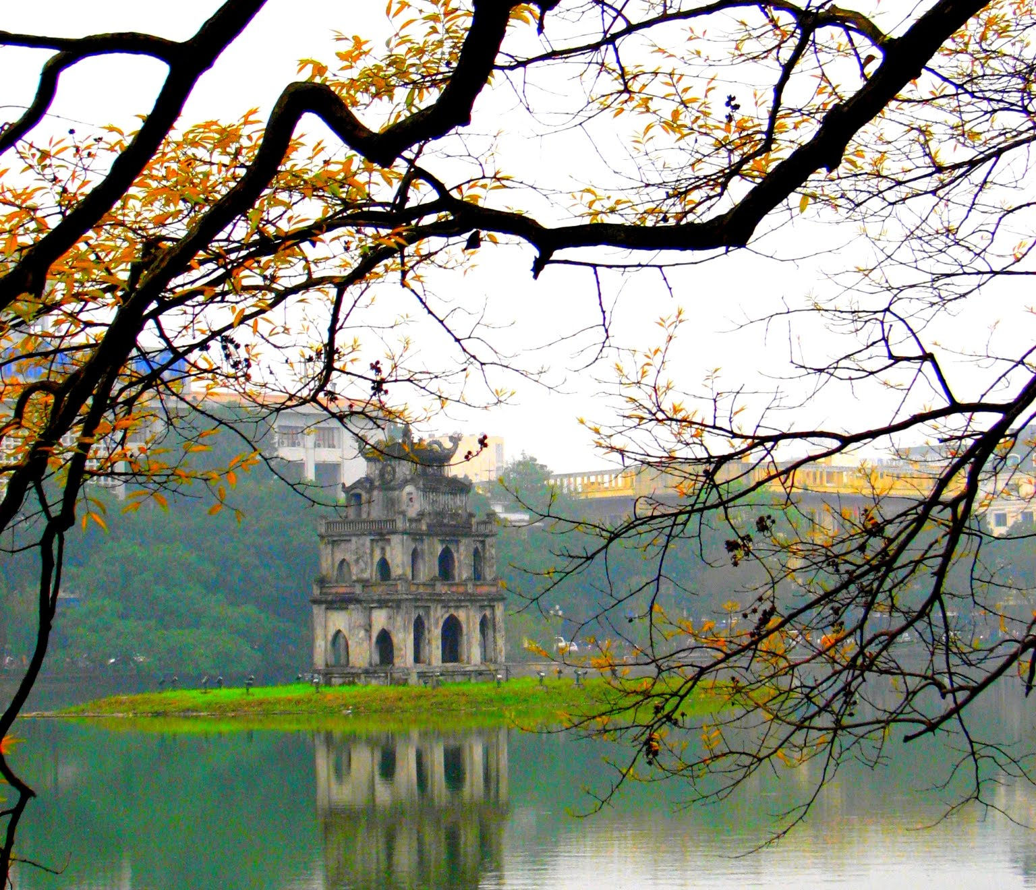
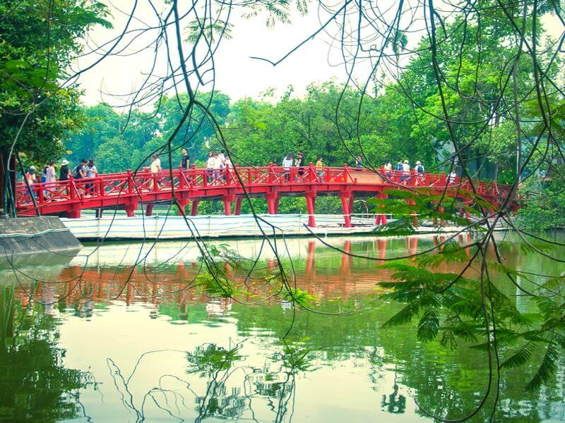
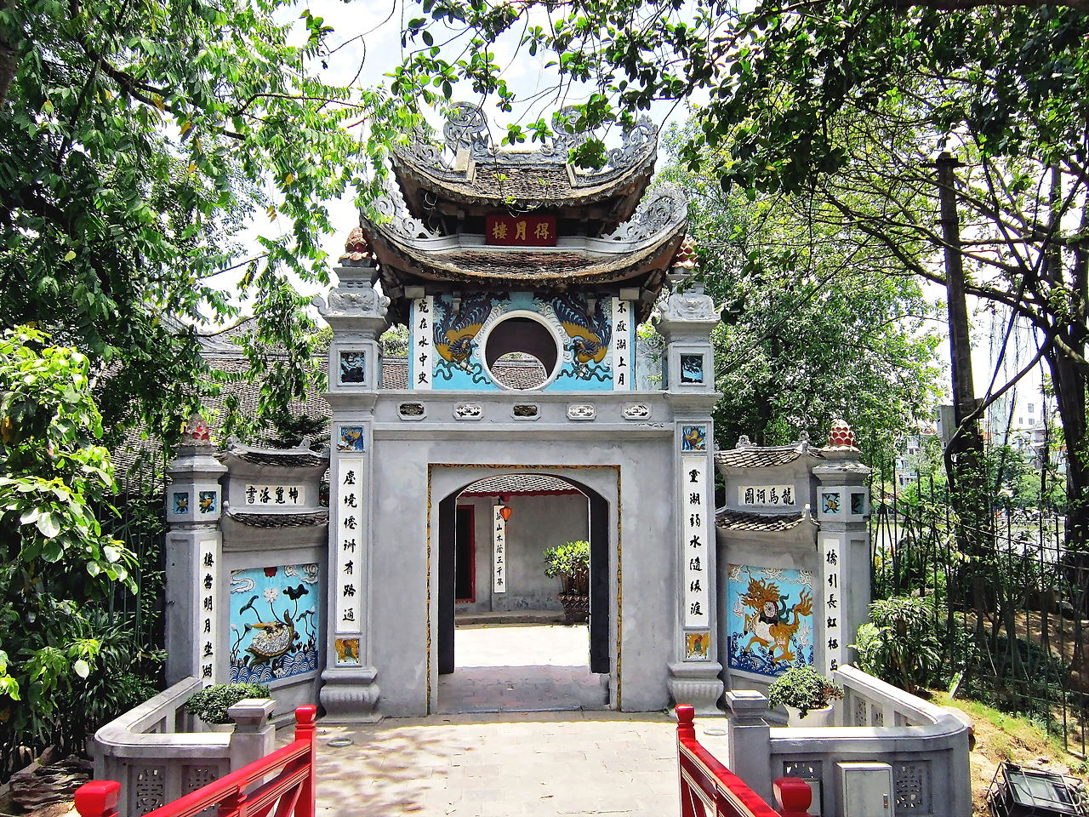
THÁP RÙA
CẦU THÊ HÚC
ĐỀN NGỌC SƠN

Slide 4
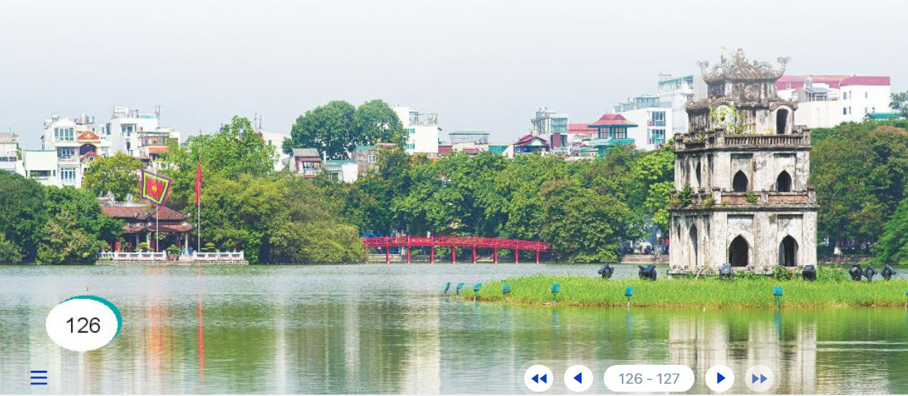
HỒ GƯƠM

Slide 5
HỒ GƯƠM
Nhà tôi ở Hà Nội, cách Hồ Gươm không xa. Từ trên cao nhìn xuống, mặt hồ như một chiếc gương bầu dục lớn, sáng long lanh.
Cầu Thê Húc màu son, cong cong như con tôm, dẫn vào đền Ngọc Sơn. Mái đền lấp ló bên gốc đa già, rễ lá xum xuê. Xa một chút là Tháp Rùa, tường rêu cổ kính. Tháp xây trên gò đất giữa hồ, cỏ mọc xanh um.
Có buổi người ta thấy có con rùa lớn, đầu to như trái bưởi, nhô lên khỏi mặt nước. Rùa như lắng nghe tiếng chuông đồng hồ trên tầng cao nhà bưu điện, buông từng tiếng ngân nga trong gió. Tôi thầm nghĩ: không biết có phải rùa đã từng ngậm thanh kiếm của vua Lê thắng giặc đó không?
(Theo Ngô Quân Miện)

Slide 6
HỒ GƯƠM
Nhà tôi ở Hà Nội, cách Hồ Gươm không xa. Từ trên cao nhìn xuống, mặt hồ như một chiếc gương bầu dục lớn, sáng long lanh.
Cầu Thê Húc màu son, cong cong như con tôm, dẫn vào đền Ngọc Sơn. Mái đền lấp ló bên gốc đa già, rễ lá xum xuê. Xa một chút là Tháp Rùa, tường rêu cổ kính. Tháp xây trên gò đất giữa hồ, cỏ mọc xanh um.
Có buổi người ta thấy có con rùa lớn, đầu to như trái bưởi, nhô lên khỏi mặt nước. Rùa như lắng nghe tiếng chuông đồng hồ trên tầng cao nhà bưu điện, buông từng tiếng ngân nga trong gió. Tôi thầm nghĩ: không biết có phải rùa đã từng ngậm thanh kiếm của vua Lê thắng giặc đó không?
(Theo Ngô Quân Miện)

Slide 7
LUYỆN ĐỌC TỪ NGỮ KHÓ
bầu dục, xum xuê, cổ kính, bưu điện

Slide 8
LUYỆN ĐỌC CÂU
Từ trên cao nhìn xuống, mặt hồ như một chiếc gương bầu dục lớn, sáng long lanh.
long lanh
lấp ló
Mái đền lấp ló bên gốc đa già, rễ lá xum xuê.
xum xuê

Slide 9
Từ ngữ:
Hồ Gươm:
còn gọi là hồ Hoàn Kiếm, ở Thủ đô Hà Nội.
là một ngôi đền thờ nằm trên đảo Ngọc của hồ Hoàn Kiếm.
Đền Ngọc Sơn:
là cây cầu ở hồ Hoàn Kiếm có màu đỏ son nối từ hồ Hoàn Kiếm ra đền Ngọc Sơn.
Cầu Thê Húc:
cổ và trang nghiêm.
Cổ kính:

Slide 10

LUYỆN ĐỌC THEO NHÓM 3

Slide 11
HỒ GƯƠM
Nhà tôi ở Hà Nội, cách Hồ Gươm không xa. Từ trên cao nhìn xuống, mặt hồ như một chiếc gương bầu dục lớn, sáng long lanh.
Cầu Thê Húc màu son, cong cong như con tôm, dẫn vào đền Ngọc Sơn. Mái đền lấp ló bên gốc đa già, rễ lá xum xuê. Xa một chút là Tháp Rùa, tường rêu cổ kính. Tháp xây trên gò đất giữa hồ, cỏ mọc xanh um.
Có buổi người ta thấy có con rùa lớn, đầu to như trái bưởi, nhô lên khỏi mặt nước. Rùa như lắng nghe tiếng chuông đồng hồ trên tầng cao nhà bưu điện, buông từng tiếng ngân nga trong gió. Tôi thầm nghĩ: không biết có phải rùa đã từng ngậm thanh kiếm của vua Lê thắng giặc đó không?
(Theo Ngô Quân Miện)

Slide 12
LUYỆN ĐỌC CẢ BÀI

Slide 13
HỒ GƯƠM
Nhà tôi ở Hà Nội, cách Hồ Gươm không xa. Từ trên cao nhìn xuống, mặt hồ như một chiếc gương bầu dục lớn, sáng long lanh.
Cầu Thê Húc màu son, cong cong như con tôm, dẫn vào đền Ngọc Sơn. Mái đền lấp ló bên gốc đa già, rễ lá xum xuê. Xa một chút là Tháp Rùa, tường rêu cổ kính. Tháp xây trên gò đất giữa hồ, cỏ mọc xanh um.
Có buổi người ta thấy có con rùa lớn, đầu to như trái bưởi, nhô lên khỏi mặt nước. Rùa như lắng nghe tiếng chuông đồng hồ trên tầng cao nhà bưu điện, buông từng tiếng ngân nga trong gió. Tôi thầm nghĩ: không biết có phải rùa đã từng ngậm thanh kiếm của vua Lê thắng giặc đó không?
(Theo Ngô Quân Miện)

Slide 14
TÌM HIỂU BÀI

Slide 15
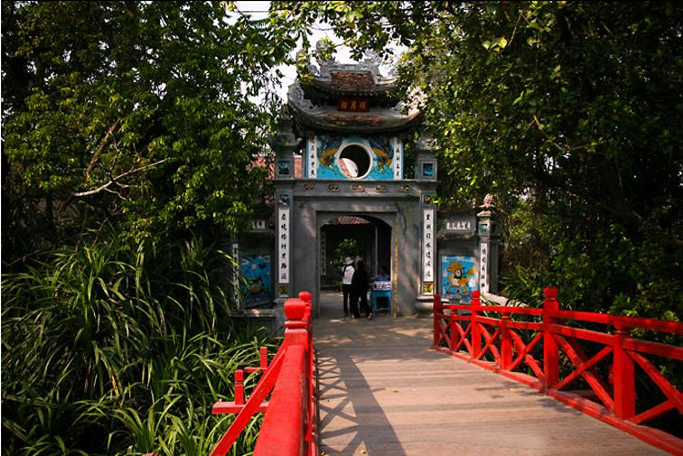

Nhà tôi ở Hà Nội, cách Hồ Gươm không xa. Từ trên cao nhìn xuống, mặt hồ như một chiếc gương bầu dục lớn, sáng long lanh.
Cầu Thê Húc màu son, cong cong như con tôm, dẫn vào đền Ngọc Sơn. Mái đền lấp ló bên gốc đa già, rễ lá xum xuê. Xa một chút là Tháp Rùa, tường rêu cổ kính. Tháp xây trên gò đất giữa hồ, cỏ mọc xanh um.
Có buổi người ta thấy có con rùa lớn, đầu to như trái bưởi, nhô lên khỏi mặt nước. Rùa như lắng nghe tiếng chuông đồng hồ trên tầng cao nhà bưu điện, buông từng tiếng ngân nga trong gió. Tôi thầm nghĩ: không biết có phải rùa đã từng ngậm thanh kiếm của vua Lê thắng giặc đó không?
(Theo Ngô Quân Miện)
- Bài văn tả những cảnh đẹp nào ở Hồ Gươm?
CẦU THÊ HÚC
ĐỀN NGỌC SƠN
THÁP RÙA

Slide 16
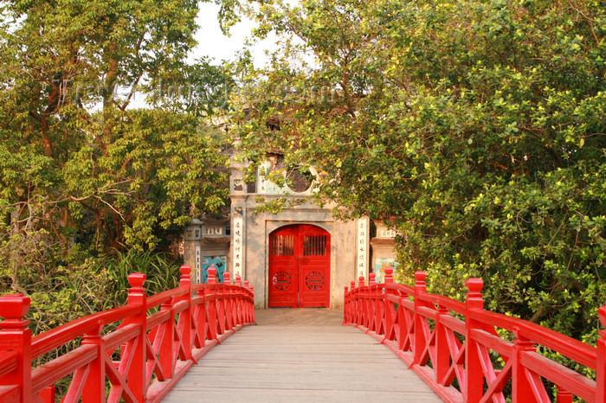
Cầu Thê Húc màu son, cong cong như con tôm, dẫn vào đền Ngọc Sơn. Mái đền lấp ló bên gốc đa già, rễ lá xum xuê. Xa một chút là Tháp Rùa, tường rêu cổ kính. Tháp xây trên gò đất giữa hồ, cỏ mọc xanh um.
- Cầu Thê Húc được miêu tả như thế nào?

Slide 17
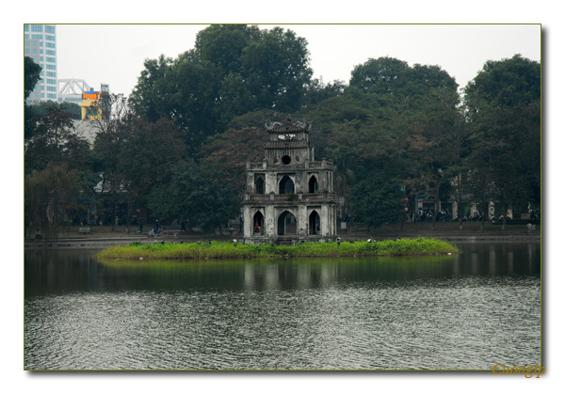
Cầu Thê Húc màu son, cong cong như con tôm, dẫn vào đền Ngọc Sơn. Mái đền lấp ló bên gốc đa già, rễ lá xum xuê. Xa một chút là Tháp Rùa, tường rêu cổ kính. Tháp xây trên gò đất giữa hồ, cỏ mọc xanh um.
- Nói 1 – 2 câu giới thiệu về Tháp Rùa.
Tháp Rùa ở Hồ Gươm.
Tháp được xây trên gò đất giữa hồ, có tường rêu cổ kính, cỏ mọc xanh um.

Slide 18
Có buổi người ta thấy có con rùa lớn, đầu to như trái bưởi, nhô lên khỏi mặt nước. Rùa như lắng nghe tiếng chuông đồng hồ trên tầng cao nhà bưu điện, buông từng tiếng ngân nga trong gió. Tôi thầm nghĩ: không biết có phải rùa đã từng ngậm thanh kiếm của vua Lê thắng giặc đó không?
- Khi thấy rùa hiện lên trên mặt hồ, tác giả nghĩ đến điều gì?
- Vì sao tác giả lại nghĩ đây là con rùa đã từng ngậm thanh kiếm của vua Lê?

Slide 19
Video TRUYỀN THUYẾT HỒ GƯƠM
https://www.youtube.com/watch?v=dIp34UXzofE

Slide 20

NỘI DUNG
Bài văn miêu tả cảnh đẹp của Hồ Gươm – một cảnh đẹp của Thủ đô Hà Nội.

Slide 21
LUYỆN TẬP THEO VĂN BẢN

Slide 22
Câu 1. Xếp các từ ngữ dưới đây vào nhóm thích hợp:
cong cong
rùa
lớn
trái bưởi
thanh kiếm
xum xuê
Từ ngữ sự vật | Từ ngữ chỉ đặc điểm
Từ ngữ chỉ sự vật là những từ ngữ chỉ người, đồ vật, con vật, cây cối, cảnh vật, hiện tượng thiên nhiên,…
Từ chỉ đặc điểm là những từ chỉ: màu sắc, hình dáng, kích thước, khoảng cách, số lượng, khối lượng, cảm giác, tính chất, tính cách.

Slide 23
Nhà tôi ở Hà Nội, cách Hồ Gươm không xa. Từ trên cao nhìn xuống, mặt hồ như một chiếc gương bầu dục lớn, sáng long lanh.
Cầu Thê Húc màu son, cong cong như con tôm, dẫn vào đền Ngọc Sơn. Mái đền lấp ló bên gốc đa già, rễ lá xum xuê. Xa một chút là Tháp Rùa, tường rêu cổ kính. Tháp xây trên gò đất giữa hồ, cỏ mọc xanh um.
Có buổi người ta thấy có con rùa lớn, đầu to như trái bưởi, nhô lên khỏi mặt nước. Rùa như lắng nghe tiếng chuông đồng hồ trên tầng cao nhà bưu điện, buông từng tiếng ngân nga trong gió. Tôi thầm nghĩ: không biết có phải rùa đã từng ngậm thanh kiếm của vua Lê thắng giặc đó không?
Câu 2. Kết hợp từ ngữ ở câu A với từ ngữ ở câu B để tạo câu:
A
B
Mặt hồ
như con tôm.
Cầu Thê Húc cong cong
như trái bưởi.
Đầu rùa to
như chiếc gương bầu dục lớn

